Slide 1
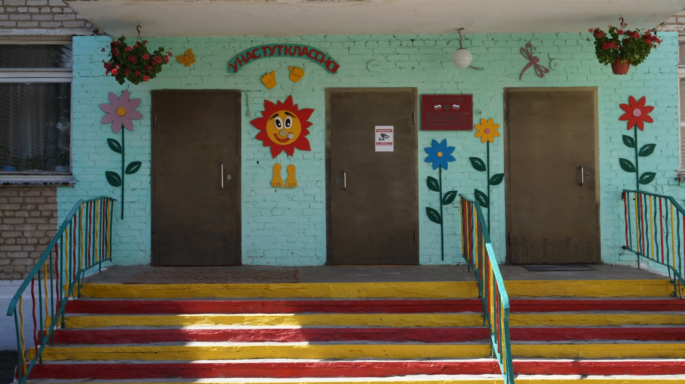
МУНИЦИПАЛЬНОЕ ДОШКОЛЬНОЕ ОБРАЗОВАТЕЛЬНОЕ УЧРЕЖДЕНИЕ
ДЕТСКИЙ САД КОМБИНИРОВАННОГО ВИДА №5
( МДОУ д/с комбинированного вида №5)
301607, Россия, Тульская область, Узловский район, город Узловая
улица Завенягина, дом22
Телефон 8(48731)2-78-73

Slide 2
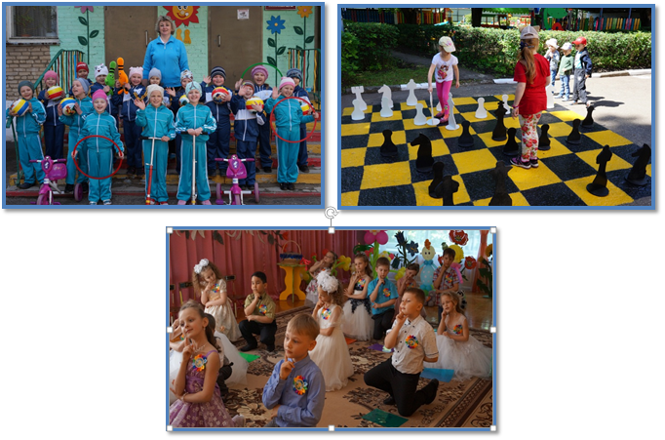
Уважаемые гости, посетители нашего сайта!
Приглашаем, Вас, на обзорную видеоэкскурсию!

Slide 3
Краткая историческая справка
1 марта 1972 года сдан в эксплуатацию ясли - сад № 31 станции Узловая в соответствии с решением Отдела учебных заведений Московской железной дороги.
1984 год - Ясли-сад №31 станции Узловая Московской железной дороги в связи с объединением Новомосковского и Тульского отделений на основании указания начальника железной дороги № н8/47 от 27.11.1984г. и приказа начальника отдела учебных заведений №94 5/232 от 25.12.1984г. переименован в Дошкольное образовательное учреждение №31 (ДОУ № 31) ст. Узловая сектора школ и дошкольных учреждений Тульского отделения Московской железной дороги.
1997 год - Дошкольное образовательное учреждение № 31 станции Узловая выделен из структуры Министерства путей сообщения на основании приказа (постановления) заместителя начальника Московской железной дороги №114 от 03.11.1997г., приказа Отдела учебных заведений №393 от 28.10.1997г., передан в муниципальную собственность на основании приказа (постановления) главы администрации №1025 от 16.12.1997г., приказа комитета образования №475 от 23.12.1997г. и переименован в муниципальное дошкольное образовательное учреждение детский сад № 5.
2002 год – МДОУ д/с комбинированного вида № 5 на основании Постановление №474 от 24.06.2002г. Главы МО «г.Узловая и Узловский район», приказа №65/1 –д от 24.06.2002г. комитета образования переименован в муниципальное дошкольное образовательное учреждение детский сад комбинированного вида № 5 (МДОУ д/с комбинированного вида № 5).
2011 год – МДОУ д/с комбинированного вида № 5 - 02.12.2011 г. переименован в муниципальное бюджетное дошкольное образовательное учреждение детский сад комбинированного вида №5 (МБДОУ д/с комбинированного вида №5) на основании приказа № 233-д от 02.12.2011г. комитета образования администрации муниципального образования Узловский район.
2012 год – МДОУ д/с комбинированного вида № 5 - 28.12.2012 г. переименован в муниципальное дошкольное образовательное учреждение детский сад комбинированного вида №5 (МДОУ д/с комбинированного вида №5) на основании приказа №215-д от 28.12.2012г. комитета образования администрации муниципального образования Узловский район.

Slide 4
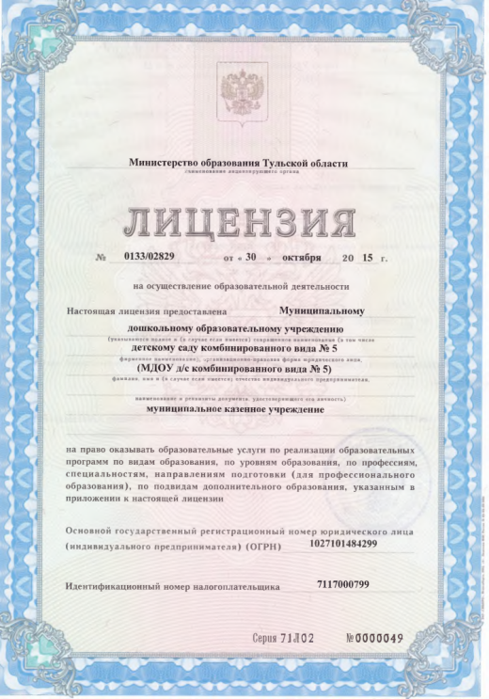
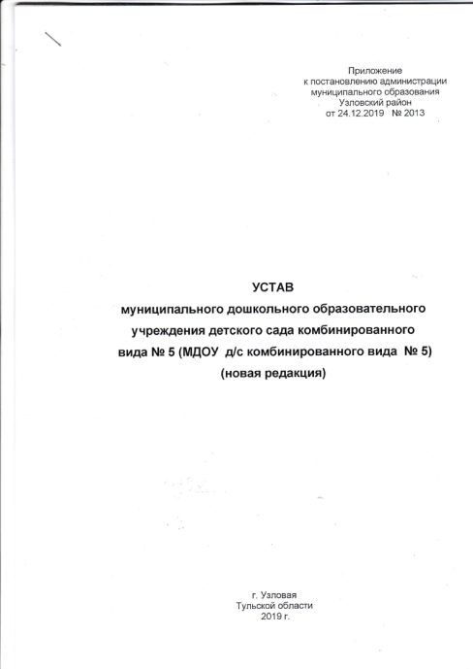
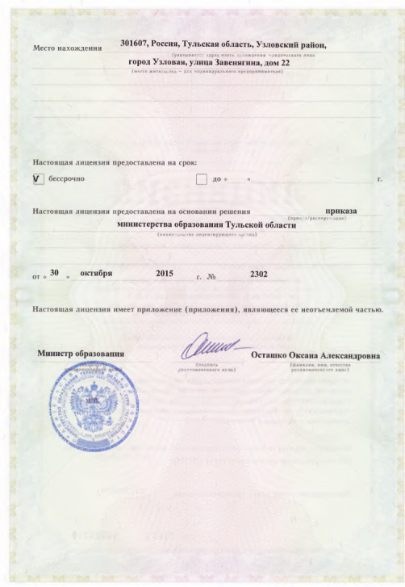
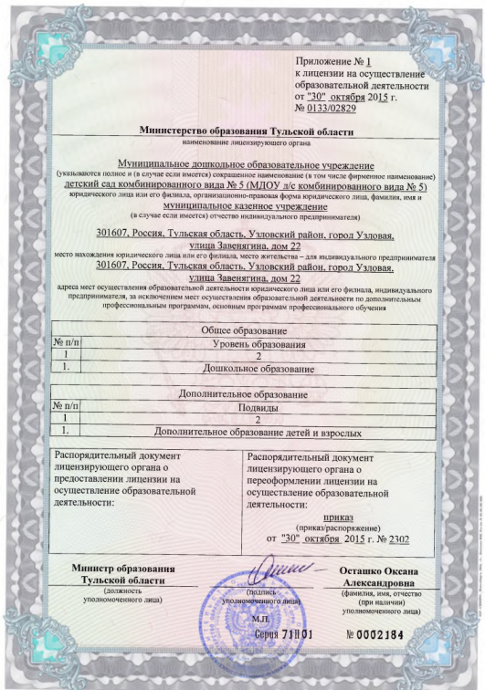
Деятельность ДОУ осуществляется на основании лицензии и устава

Slide 5
ВОСПИТАННИКИ
дети с задержкой психического развития
дети с нарушениями речи
дети-мигранты
дети, в трудной жизненной ситуации
талантливые дети
одаренные дети

Slide 6
Разработаны:
Основная образовательная программа дошкольного образования на 2017-2023 г.г.
http://uzlovaya5.russia-sad.ru/download/245280
Рабочая программа воспитания
http://uzlovaya5.russia-sad.ru/download/253709
Программа развития «Гармония здоровья и развития» на 2021-2025 г.г.
http://uzlovaya5.russia-sad.ru/download/245286
АОПДО для детей с ЗПР на 2022-2025 г.г.
http://uzlovaya5.russia-sad.ru/download/280415
АОПДО для детей с нарушениями речи на 2022 -2024 г.г.
http://uzlovaya5.russia-sad.ru/download/245281

Slide 7
Структура образовательной организации:
5 групп общеразвивающей направленности:
2 первые младшие группы (для детей раннего возраста, от 1-го до 3-х лет)
1 вторая младшая группа (дети 4-го года жизни)
1 средняя группа (дети 5-го года жизни)
1 подготовительная группа (дети 7-го года жизни)
3 группы комбинированной направленности:
средняя группа (дети 5-го года жизни)
старшая группа (дети 6-го года жизни)
подготовительная группа (дети 7-го года жизни)
2 группы компенсирующей направленности:
старшая группа (дети 6-го года жизни)
подготовительная группа (дети 7-го года жизни)

Slide 8
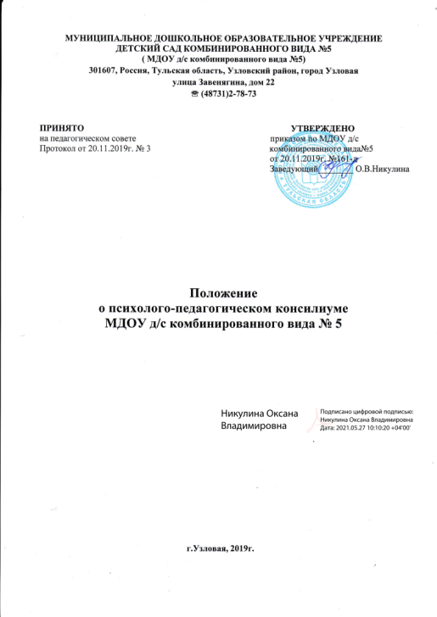
В ДОО функционирует психолого - педагогический консилиум
анализ
обследование
планирование
прогноз развития,
обучения, воспитания
профилактика
сопровождение
коррекция
контроль
оценка результатов

Slide 9
Кадровый потенциал
Образовательный уровень
Квалификационная категория

Slide 10
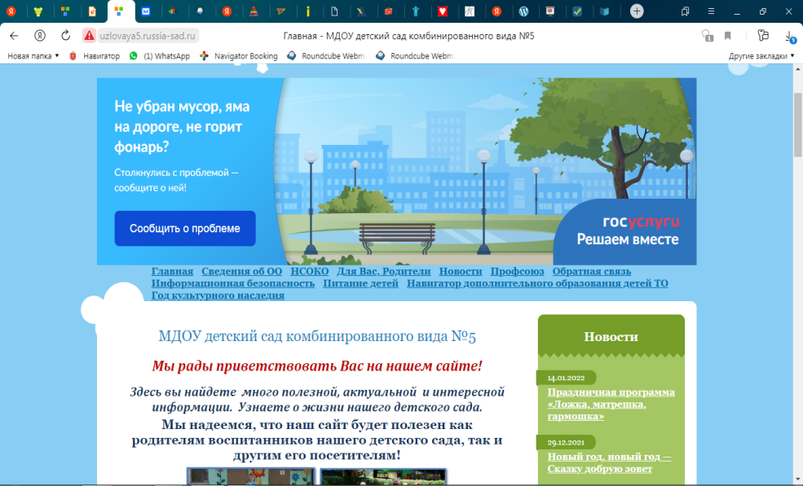
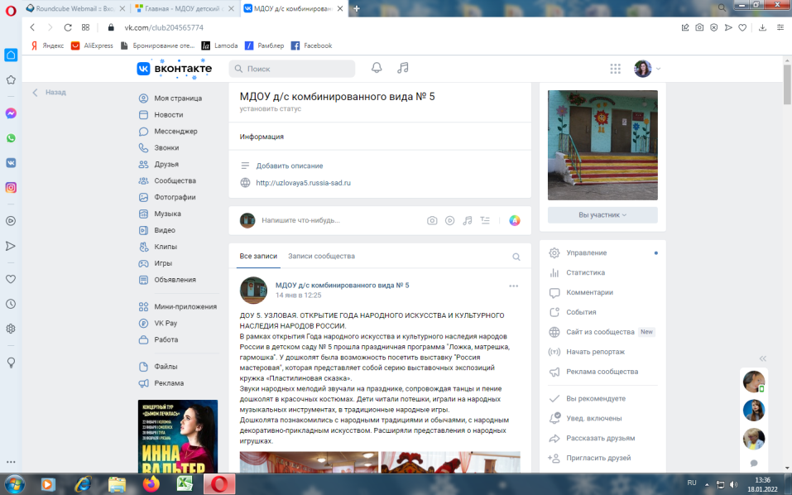
Освещение деятельности ДОУ
http://uzlovaya5.russia-sad.ru/
https://vk.com/club204565774

Slide 11
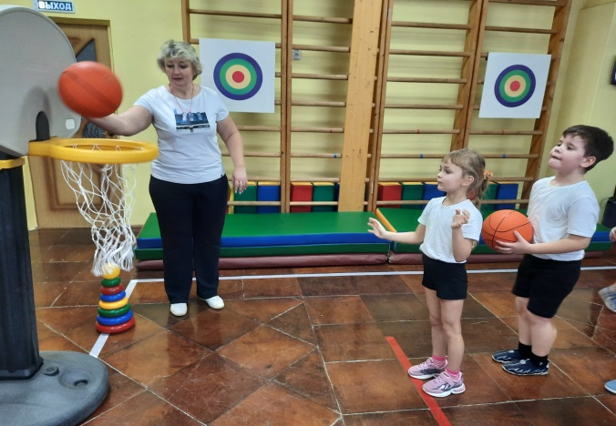
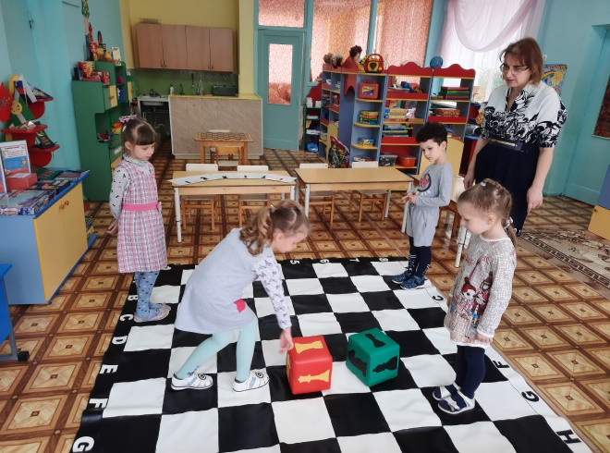
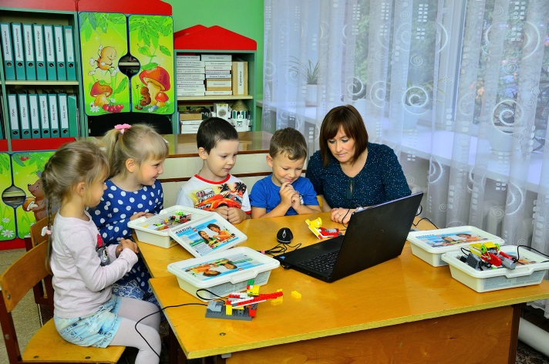
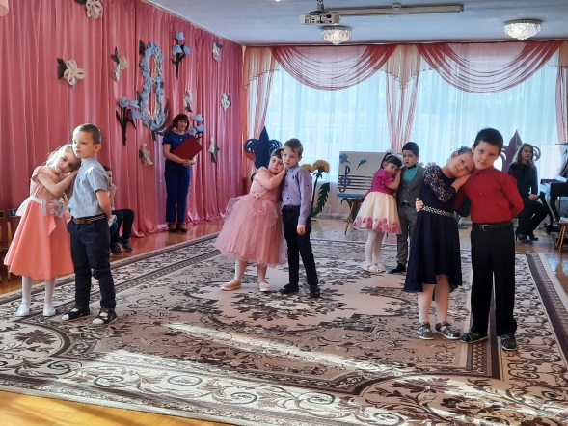
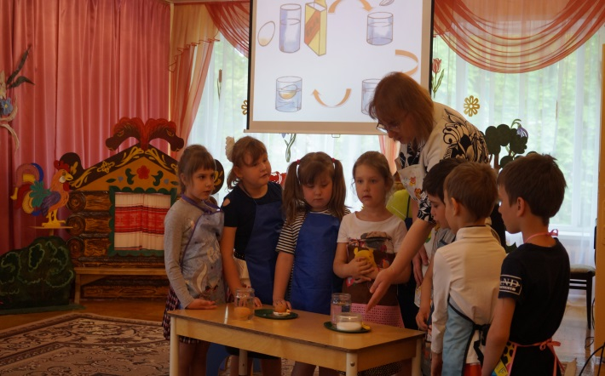
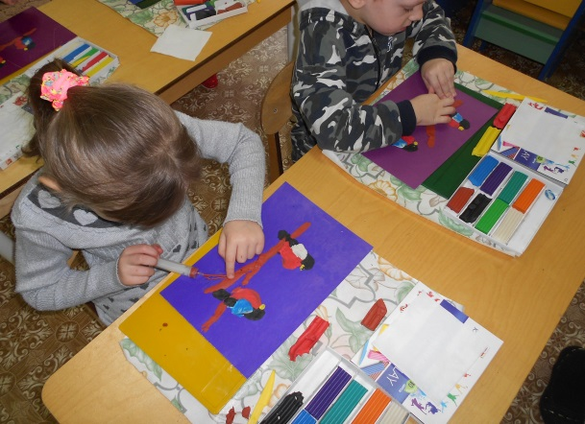
Дополнительные образовательные услуги
Секция
«Играем в баскетбол»
Кружок
«В мире шахмат и шашек»
Кружок
«Леготехник»
Кружок
«Задорный каблучок»
Кружок
«Почемучки»
Кружок
«Пластилиновая сказка»

Slide 12
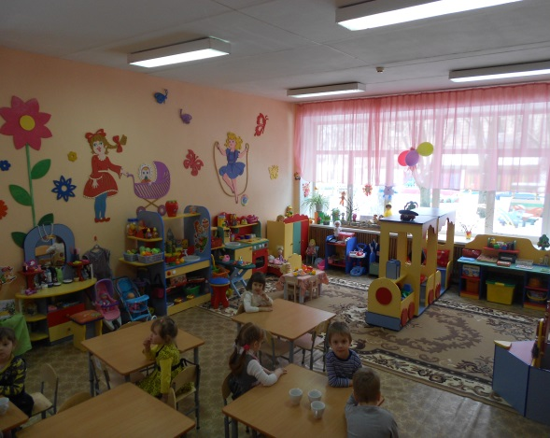
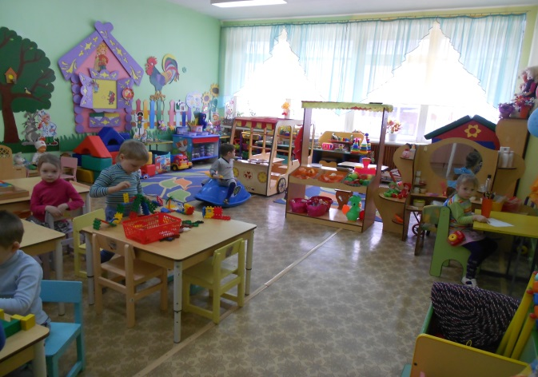
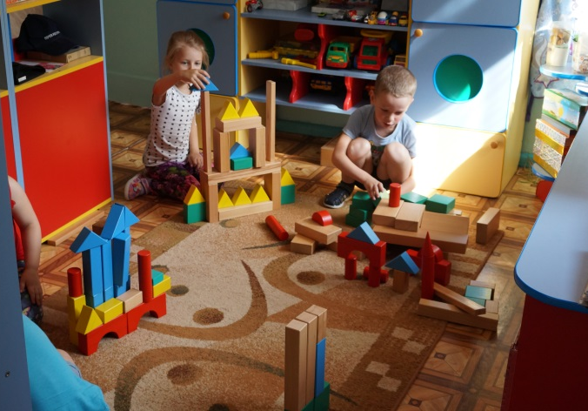
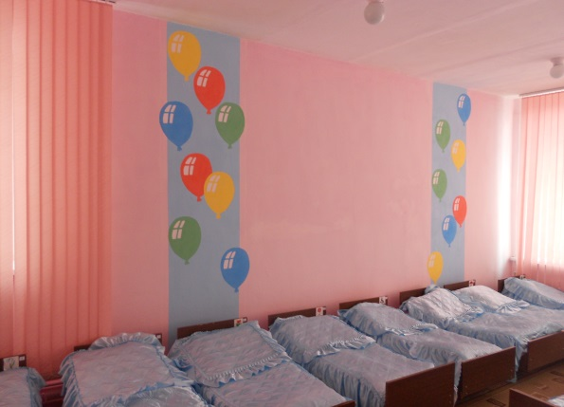
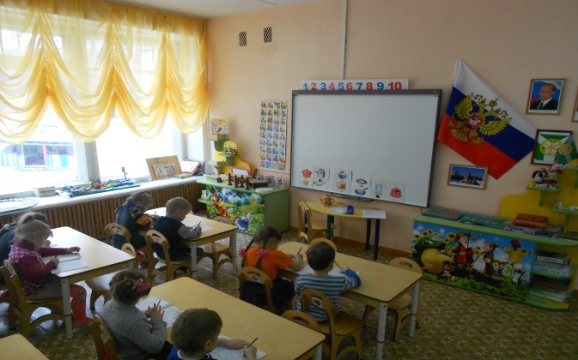
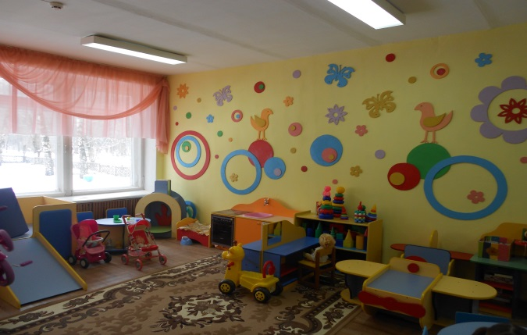
Развивающая предметно-пространственная среда
В детском саду созданы все условия для комфортного пребывания и обучения детей. В групповых помещениях имеется все необходимое для удовлетворения потребностей ребёнка в познании, общении, физическом и духовном развитии в целом. В группах имеются мультимедийные доски, проекторы, интерактивный стол. В кабинете педагога-психолога интерактивная песочница, учителя-логопеда интерактивный логопедический комплекс «Теремок».

Slide 13
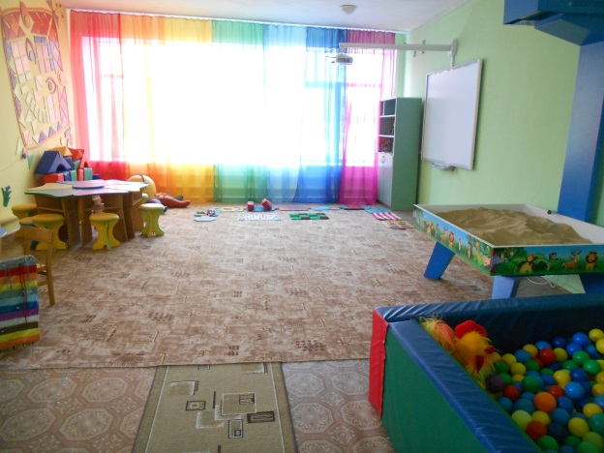
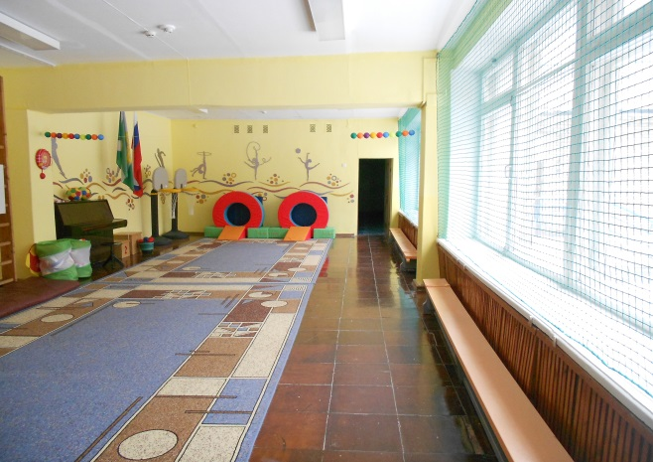
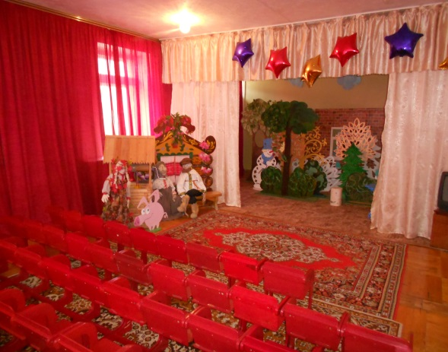
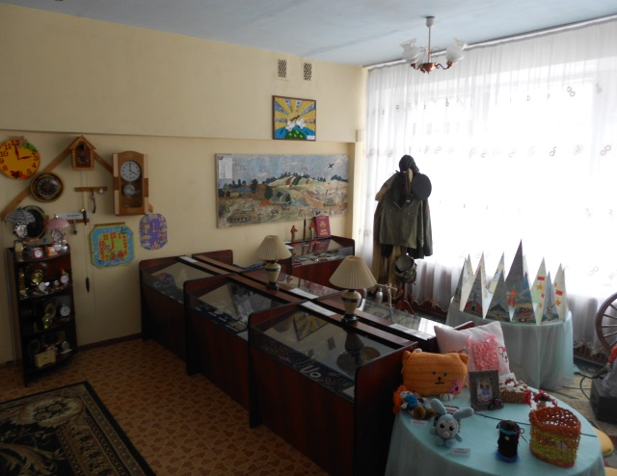
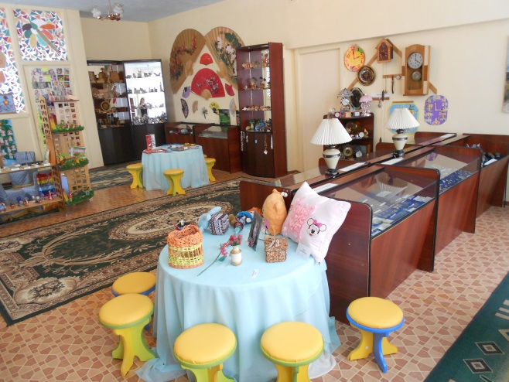
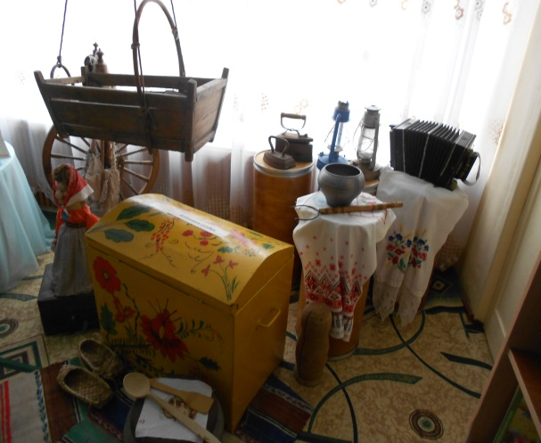
Развивающая предметно-пространственная среда

Slide 14
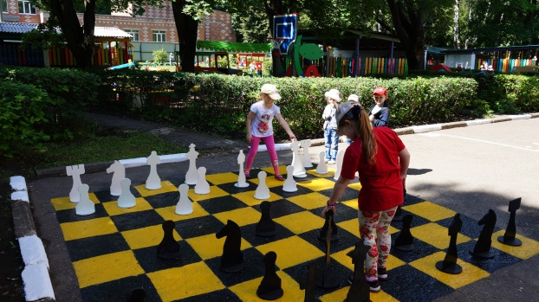
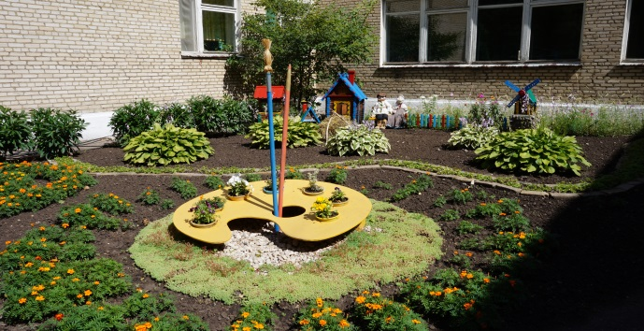
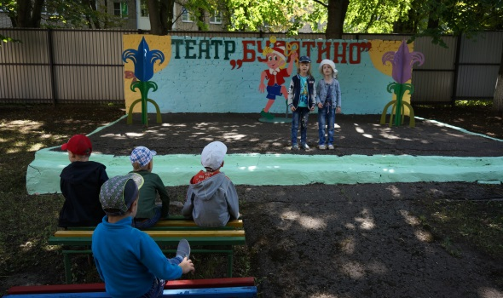
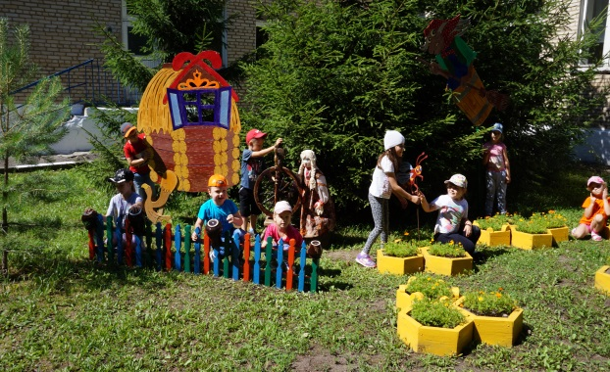
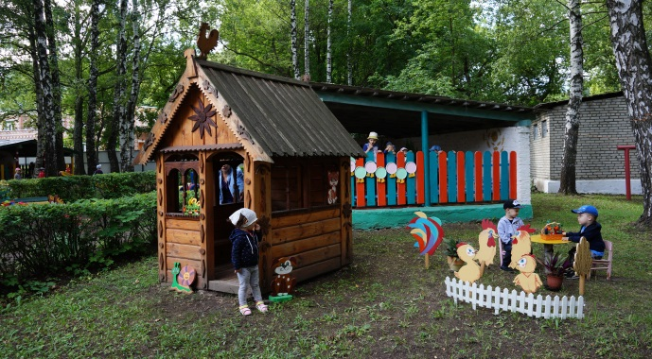
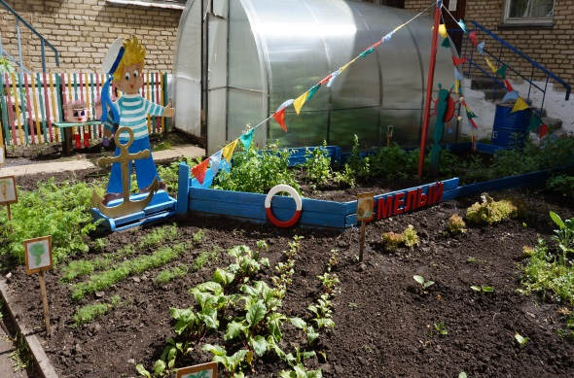
Благоустройство территории ДОО
Территория учреждения благоустроена, каждая группа имеет прогулочный участок и прогулочную веранду. Все участки озеленены насаждениями различных видов деревьев и кустарников, имеются клумбы с однолетними и многолетними насаждениями, фонтан, огород, теплица и т.д.

Slide 15
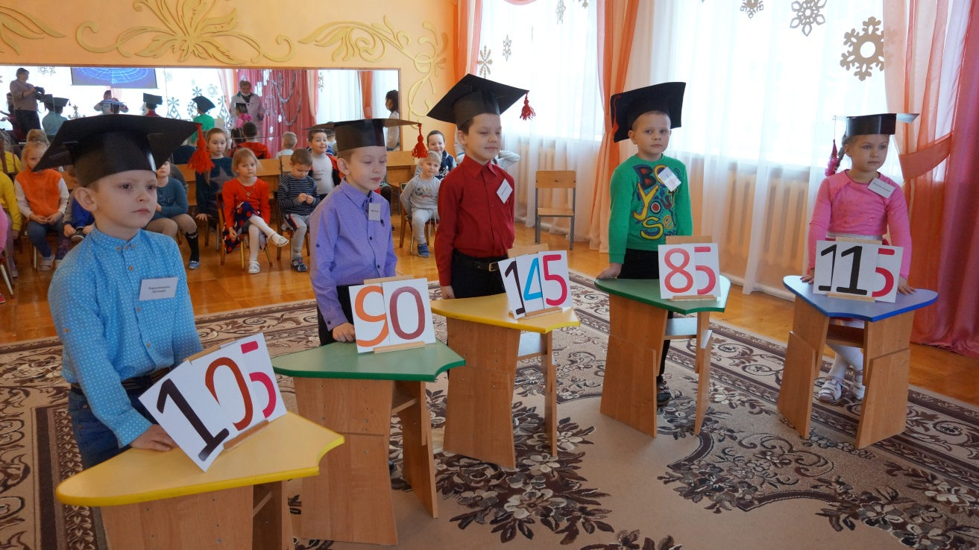
Уровень готовности выпускников к школе
По данным независимого исследования ЦДиК, уровень готовности к обучению в школе, на протяжении ряда лет – 100% высокий уровень.

Slide 16
Участие педагогов и воспитанников в конкурсах
2021 | Конкурс детско-юношеского творчества по пожарной безопасности «Неопалимая купина» – воспитанник Поляница Дима/ педагог Соловьева Ольга Петровна I место (муниципальный уровень)
2021 | Муниципальный этап смотра-конкурса скворечников «Не оставим без дворца ни синицу, ни скворца», номинация «Сказочный дворец» - воспитанница Иванникова Нинель - I место
2021 | Районный фестиваль детского творчества «Маленькие чудеса» (танцевальное творчество)/ музыкальный руководитель Коваленко Татьяна Николаевна - I место
2021 | Районный фестиваль детского творчества «Маленькие чудеса» (песенное творчество)/ музыкальный руководитель Коваленко Татьяна Николаевна -III место
2021 | Областной творческий конкурс «Я рисую свои права» номинация «Право на охрану здоровья и медицинскую помощь», воспитанница Баева Анастасия (руководитель - воспитатель Соловьева Ольга Петровна)- I место
2021 | Областной творческий конкурс «Я рисую свои права» номинация «Право на образование», воспитанница Григорьева Алиса (руководитель - воспитатель Кун Юлия Алексеевна) - III место
2021 | IV Всероссийский конкурс «ВЕКТОРИАДА-2021», номинация «Методическая разработка», педагог Соловьева Ольга Петровна- I место
2021 | IV Всероссийский конкурс «ВЕКТОРИАДА-2021», номинация «Методическая разработка», педагог Асланян Марина Владимировна- II место
2021 | Районная Спартакиада детей старшего дошкольного возраста/ педагог Козлова Оксана Сергеевна - III место
2021 | Районный фестиваль детского творчества «Болдинская осень-2021»- воспитанница Бурлакова Екатерина/ педагог Кун Юли Алексеевна –лауреат

Slide 17
Участие педагогов и воспитанников в конкурсах
2023 | Районная познавательная викторина для детей старшего дошкольного возраста «Самый умный- 2023» - воспитанница Вильдейс София/ педагог Фетисова Анастасия Сергеевна– II место
2022 | Областной конкурс в сфере воспитания «Традиции и инновации в воспитании», номинация «Воспитание через музей» - Бутусова Елена Игоревна - I место
2022 | Конкурс профессионального мастерства «Педагог года-2022» - Асланян Марина Владимировна- I место
2022 | Муниципальный этап смотра-конкурса скворечников «Не оставим без дворца ни синицу, ни скворца», номинация «Сказочный дворец» - воспитанница Вильдейс София- II место
2022 | Районный фестиваль детского творчества «Маленькие чудеса» (танцевальное творчество)/ музыкальный руководитель Коваленко Татьяна Николаевна - I место
2022 | Районный фестиваль детского творчества «Маленькие чудеса» (музицирование)/ музыкальный руководитель Коваленко Татьяна Николаевна -I место
2022 | Районная познавательная викторина для детей старшего дошкольного возраста «Самый умный- 2022» - воспитанник Кислов Степан/ педагог Телкова Анастасия Сергеевна– III место

Slide 18
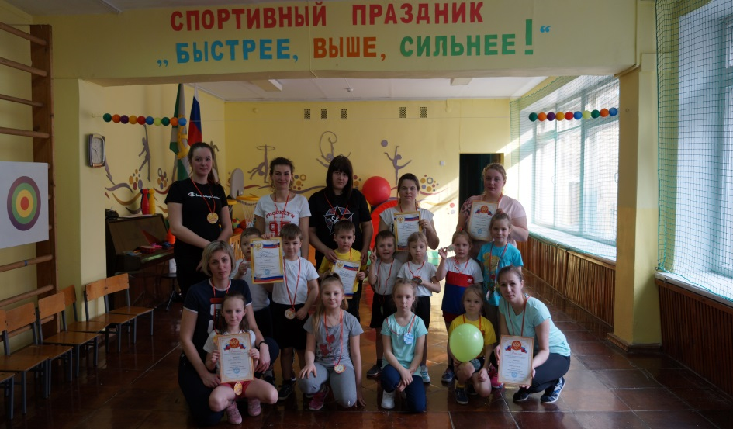
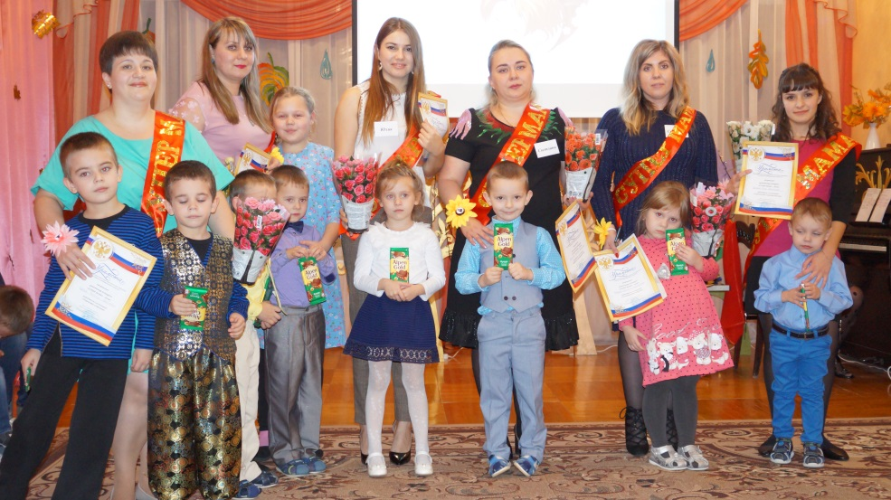
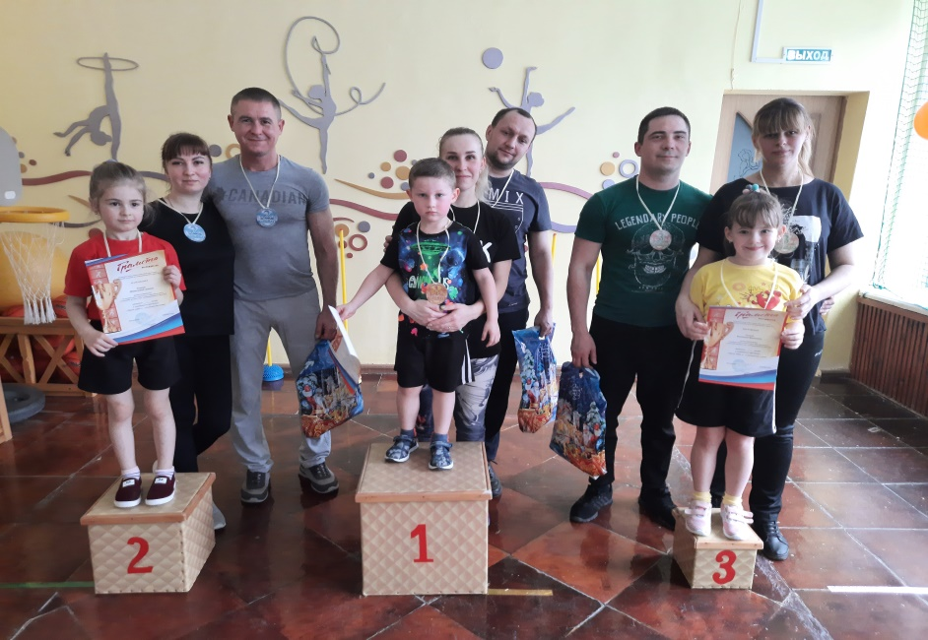
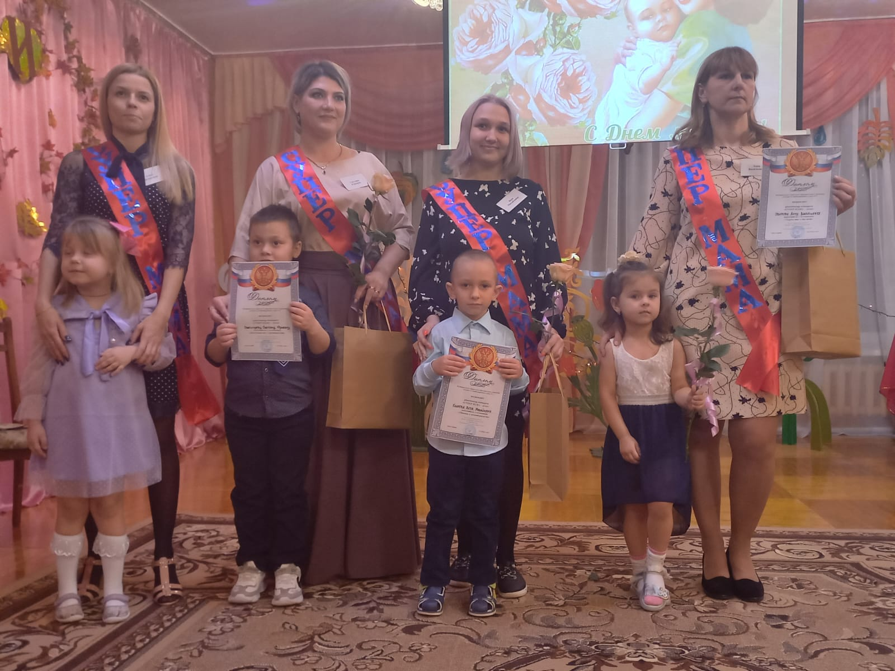
Взаимодействие с семьей

Slide 19
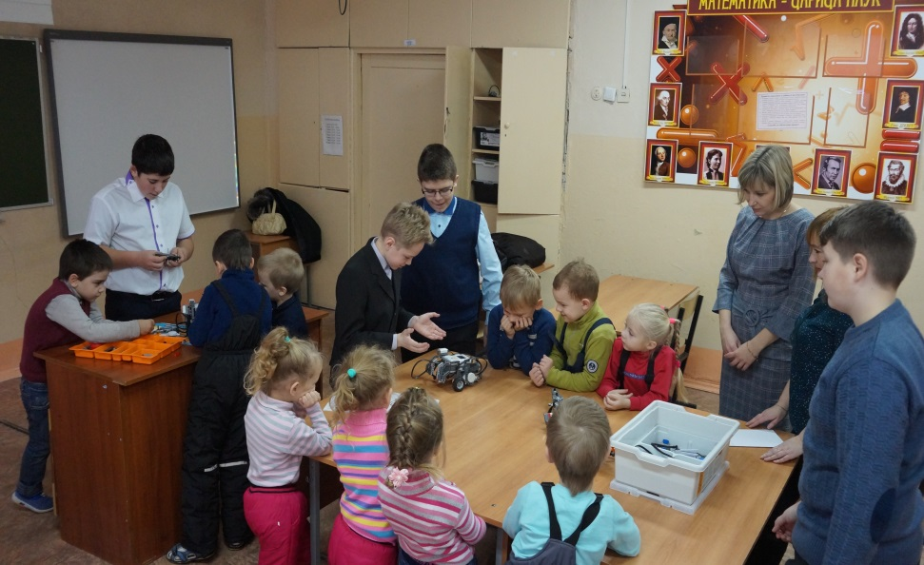
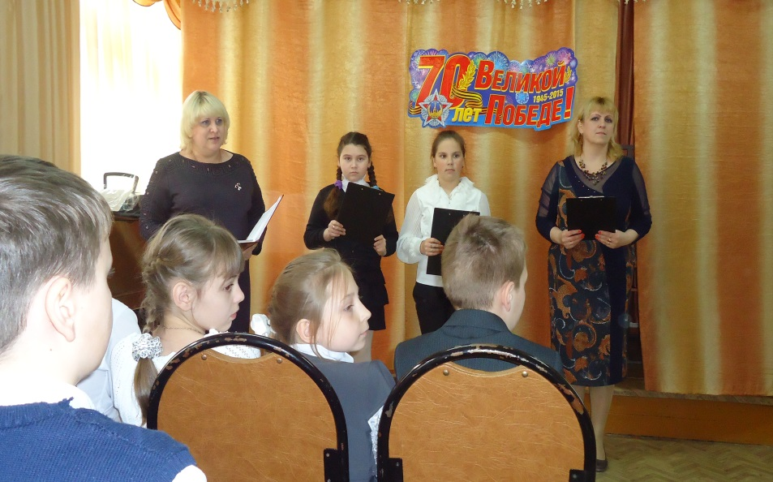
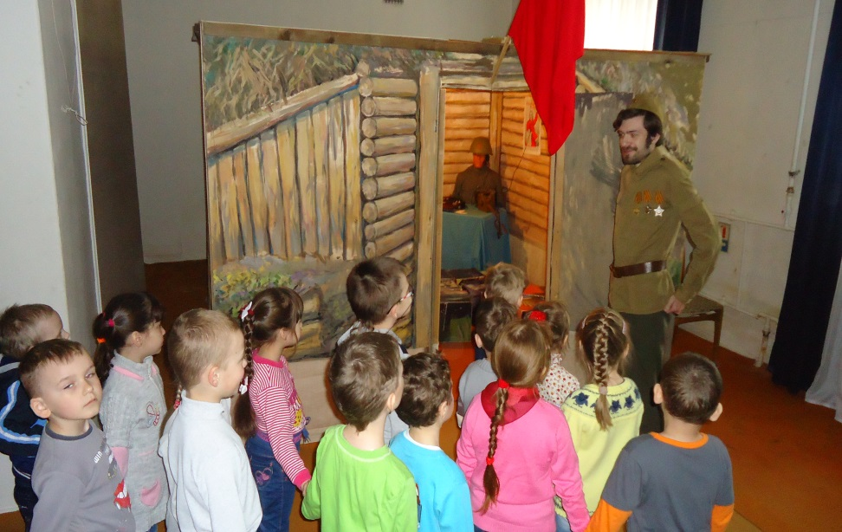
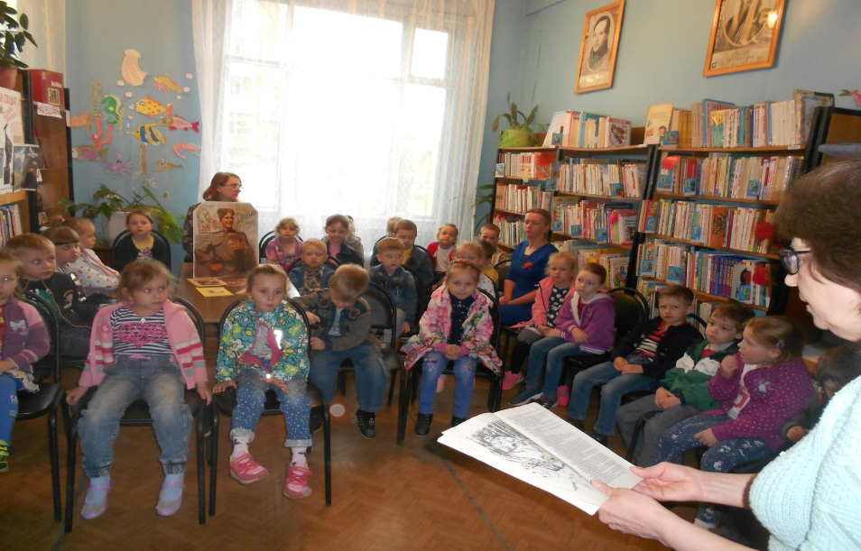
Взаимодействие со школой и социальными партнерами

Slide 20
Рады мы встречать гостей, приходите поскорей!
Как живем, во что играем - показать Вам обещаем!
Спасибо, за внимание!

